Slide 1
Лекция 6

Slide 2

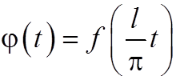
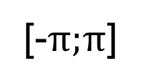
Ряд Фурье для функций произвольного периода
Пусть f (x) определена на отрезке [-l;+l ], имеет период 2l и удовлетворяет условиям Дирихле.
Подстановка преобразует функцию f (x) в
функцию , определенную на отрезке
и имеющую период T = 2π.
Функцию φ(t) можно разложить в ряд Фурье.

Slide 3

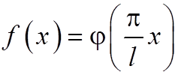

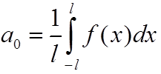
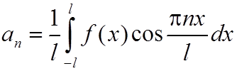
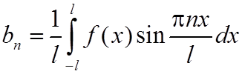
Возвращаясь к переменной x, получим

Slide 4


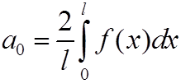
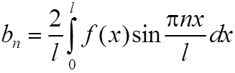
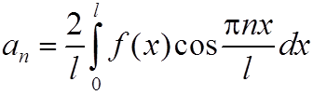
Ряд Фурье для четных и нечетных функций с периодом 2l

Slide 5




Разложить в ряд Фурье на отрезке [-3;+3] функцию
Решение.

Slide 6


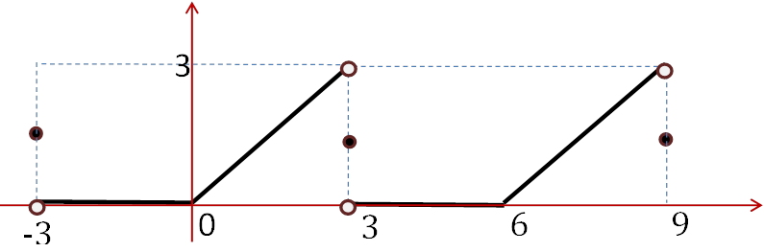

Slide 7
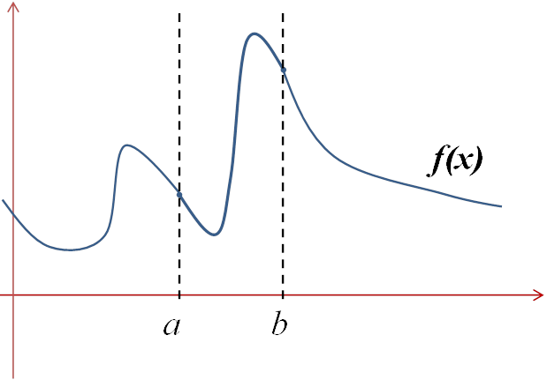

Ряд Фурье для непериодических функций
Выделим участок функции, подлежащий разложению в ряд Фурье.
Разложим его как периодическую функцию с периодом

Slide 8
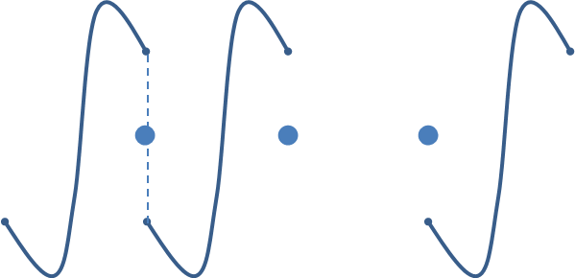
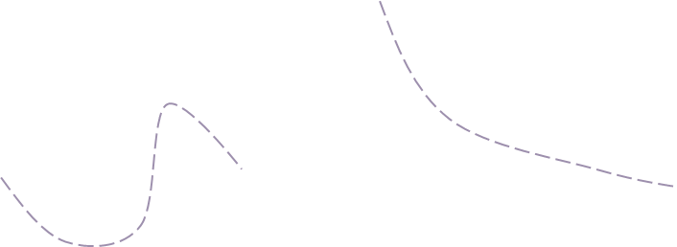
Полученный ряд Фурье сходится к функции f(x) на участке ( a ; b ).
f₁(x)
a
b

Slide 9




Ряд Фурье в комплексной форме
Из формулы Эйлера следуют
и отсюда:
Подставим эти формулы в ряд Фурье, получим

Slide 10






Здесь обозначено

Slide 11
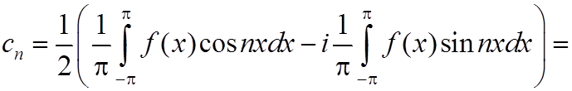
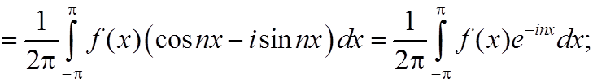
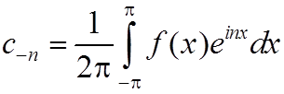
Получим выражения для коэффициентов:
Аналогично, получим:

Slide 12

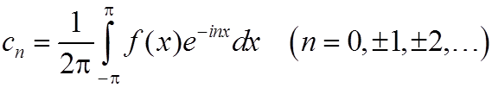

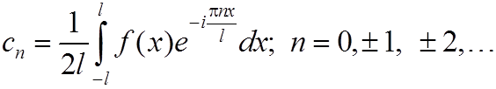
Окончательно имеем:
- комплексная форма ряда Фурье
- комплексные
коэффициенты ряда Фурье.
В случае, если период функции равен 2l:
;

Slide 13





- гармоники;
- комплексные амплитуды;
- волновые числа;
- амплитудный спектр;
- частотный (волновой) спектр;
- фазовый спектр.

Slide 14
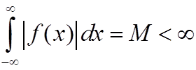



Интеграл Фурье
Пусть f (x) определена на всей числовой оси,
удовлетворяет условиям Дирихле на любом конечном промежутке [-l;+l ] и абсолютно интегрируема:
Обозначим
Подставим в формулу ряда Фурье
выражения для коэффициентов .

Slide 15
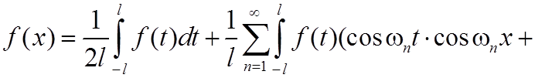

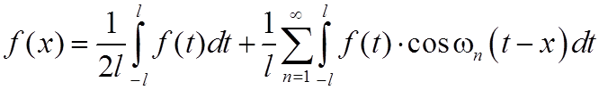
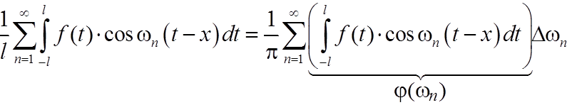

Получим:
т.е.
где
Будем неограниченно увеличивать l.

Slide 16
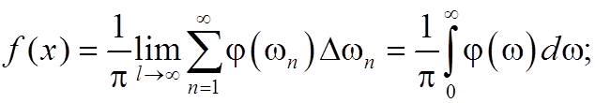
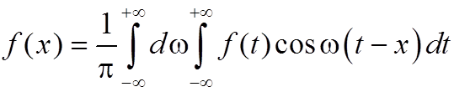
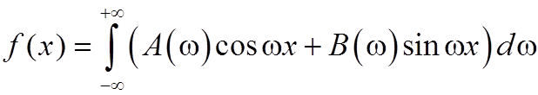
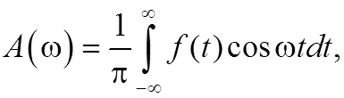
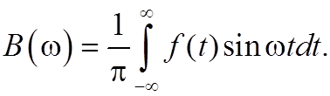
Тогда
Получим интеграл Фурье для функции f (x):
или в виде
где

Slide 17
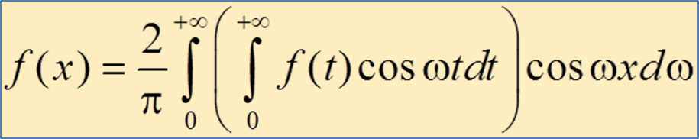
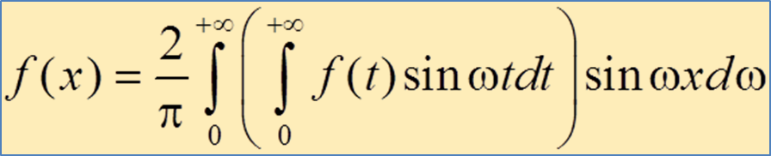
Если функция f (x) четная, то
Если – нечетная, то

Slide 18
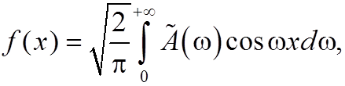
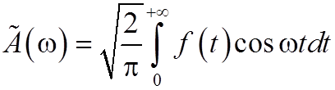
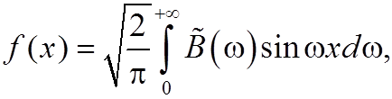
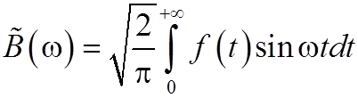
В симметричной форме записи будем иметь:
для четной функции
где -
- косинус-преобразование Фурье;
для нечетной функции
где
- синус-преобразование Фурье.

Slide 19
Задачи

Slide 20



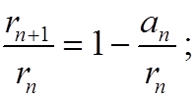


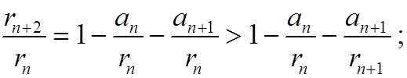
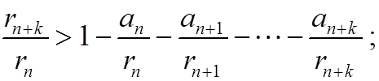
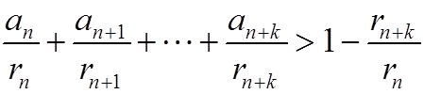

Доказать, что если ряд с положительными членами
сходится, то ряд
расходится, где остаток ряда.
Решение.
;

Slide 21

«Кирпичи»

